Slide 1
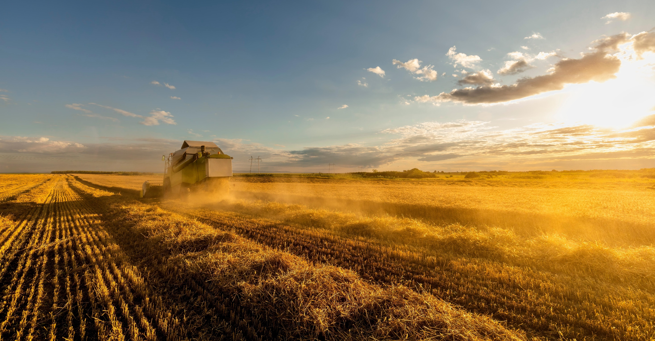


MÍDIA KIT 2025

Slide 2
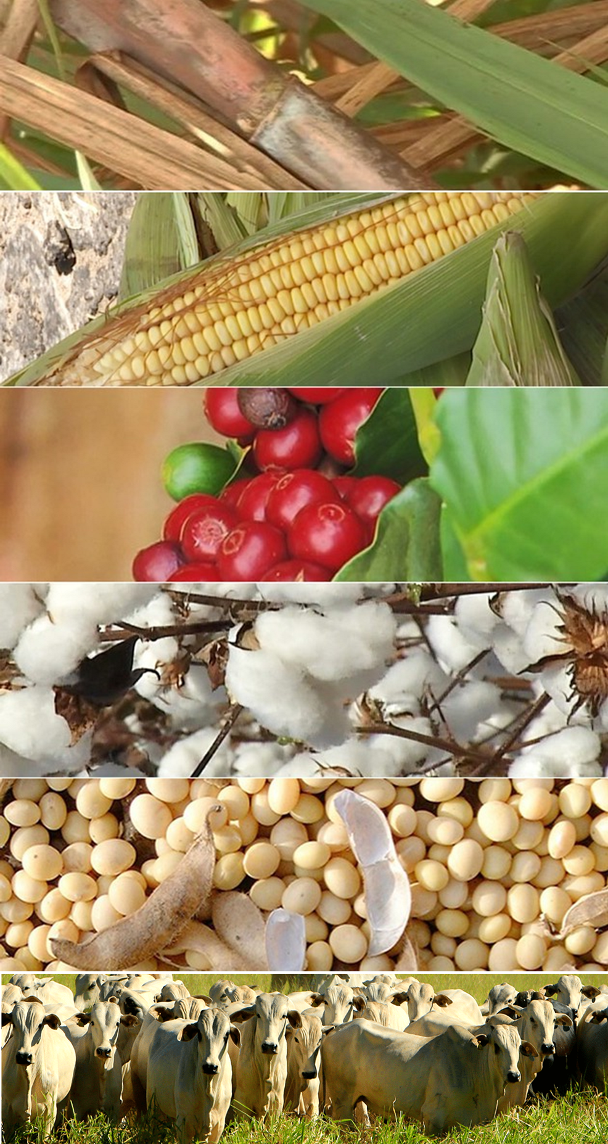


Plataforma essencial do agro brasileiro
A Globo Rural é o hub de agronegócios do Grupo Globo, que reúne notícias em tempo real, reportagens especiais, ferramentas exclusivas, cotações, análises de mercado, dados e também as vozes do agro, com opiniões e análises de grandes nomes do setor.
Plataforma essencial para falar com produtores, fornecedores, investidores, pesquisadores — todos os stakeholders que participam do agronegócio. Esse hub abastece os jornais Valor Econômico e O Globo, a programação de agro na rádio CBN, jornais da Globo News - mostrando o agro de ponta a ponto seja no impresso, dial, digital, TV e mídias sociais.
Produtor no centro
Produção de conteúdo tem foco nos produtores – eles conectam todo o ecossistema
Lideranças, investidores, empresários e público urbano também fazem parte da nossa audiência
DISTRIBUIÇÃO E ALCANCE PARA O SETOR

Slide 3
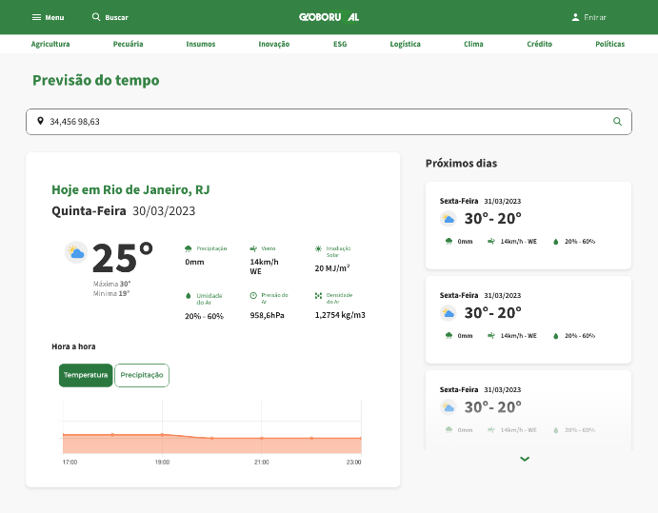
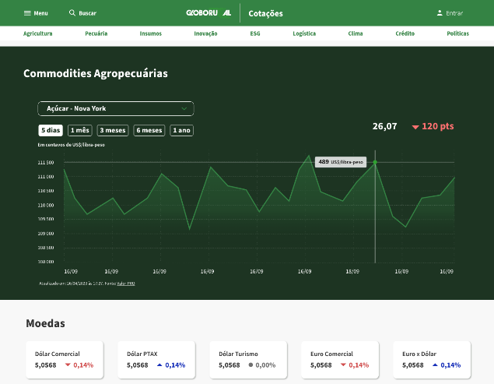
O agro de ponta a ponta
A Globo Rural conta com canais dedicados a todas as culturas agrícolas e criações, além de insumos, máquinas agrícolas, crédito, sustentabilidade, mercado de startups, políticas públicas, feiras do setor e entre outros temas que são essenciais para o produtor rural e para a tomada de decisões no campo.
Para reportar o desempenho do campo, a equipe de jornalistas especializados está presente nos principais polos de produção do país.
Diariamente abastecemos nossa audiência com reportagens, análises, vídeos, newsletters, podcasts e serviços voltados aos produtores rurais e a todo o ecossistema do agronegócio, como ferramenta exclusiva de clima e cotações.
Parceria com FieldPro traz previsão detalhada por município de mais 500 estações próprias no Brasil: Precipitação (chuva), Temperatura, Radar (mapa), ventos, queimadas, pressão do ar e entre outros indicadores
Cotações, com atualização em tempo real, das principais commodities agrícolas e das ações de empresas do agro listadas na B3, em parceria com Scot e Valor Pro/Data

Slide 4


O que nos torna indispensável
PROFUNDIDADE REGIONAL
Uma rede de jornalistas especializados nas culturas do agro, espalhados pelo país, garante amplitude
e profundidade
na produção de reportagens que interessam o público de cada região
CONSELHO CONSULTIVO
Conselho Consultivo com especialistas e
pesquisadores em
diferentes temas garante ainda mais o rigor técnico, representatividade e diversidade
FERRAMENTAS
E SERVIÇOS
Fornecemos gratuitamente as melhores ferramentas de clima e cotação disponíveis no mercado, sendo um guia diário para o produtor planejar seu negócio
FOCO EM
INOVAÇÃO
Nossa redação cobre as principais feiras do setor seja em território nacional ou internacional.
Damos em primeira mão os lançamentos do agro
AUTORIDADE NO CAMPO E NA CIDADE
Presença da marca em diferentes veículos do Grupo Globo reforça a importância do agro e a conexão do campo com a sociedade em geral

Slide 5









Líder em audiência no segmento
Líder em visitantes únicos dentro do segmento com mais de 2MM de usuários
Impresso: seção às terças-feiras com uma página no caderno de economia e conteúdo replicado no digital da Globo Rural.
Digital: O Globo traz chamadas para Globo Rural nas editorias correspondentes.
Impresso: seção diária no jornal com duas páginas + suplementos especiais com selo Globo Rural.
Digital: diariamente na editoria "agronegócios", conteúdos assinados por Globo Rural.
TV Fechada: quadro às segundas, a partir das 12h.
Serviços: ferramenta de clima e cotações com atualização diária.
Rádio: CBN Primeiras Notícias de segunda a sexta às 5h45 e CBN Brasil às terças-feiras – 13h20.
Podcast: semanal com análises e tendências do mercado na semana.
Eventos: cobrimos as principais feiras do setor, promovemos as maiores e mais reconhecidas premiações do agro, além de fóruns de discussões e eventos customizados.
Revista mensal: com foco no Produtor Rural.

Slide 6










Principais temas de cobertura
CULTURAS
FERRAMENTAS
TEMAS TRANSVERSAIS
AGRICULTURA
FERRAMENTA DE COTAÇÕES
AGRO PARA CONSUMIDOR/ SOCIEDADE
17 lavouras representam mais de 95% da produção
FERRAMENTA DE CLIMA
As diferentes indústrias no Agro;
A importância do Agro para o Brasil e o Agro brasileiro no mundo;
Rastreabilidade e procedência dos alimentos e produção nacional;
Sustentabilidade da produção;
Lifestyle, gastronomia, rodeios e cultura.
Soja, milho,, café, algodão, arroz, cana (açúcar/etanol), feijão, amendoim, trigo, canola, cevada, centeio, triticale, sorgo, gergelim e aveia
Outros:
+ florestas + hortifruti (mandioca, mercado de orgânicos, hidropônicos)
COMPARATIVO DE PREÇOS
(MERCADO INTERNO X EXTERNO)
PECUÁRIA
PÁGINA COM INDICADORES DE PLANTIO E COLHEITA
DADOS DO AGRO
7 criações representam mais de 95% da pecuária
INVESTIDORES DO AGRO
IINTERATIVIDADE COM ENQUETES E NEWSLETTER
Produtos financeiros ligados ao agro (Fiagros, LCA, CRA, Ações) Resultados, Balanços, IPO´s
Boi, aves, suínos, leite, ovos, piscicultura e ovinos

Slide 7
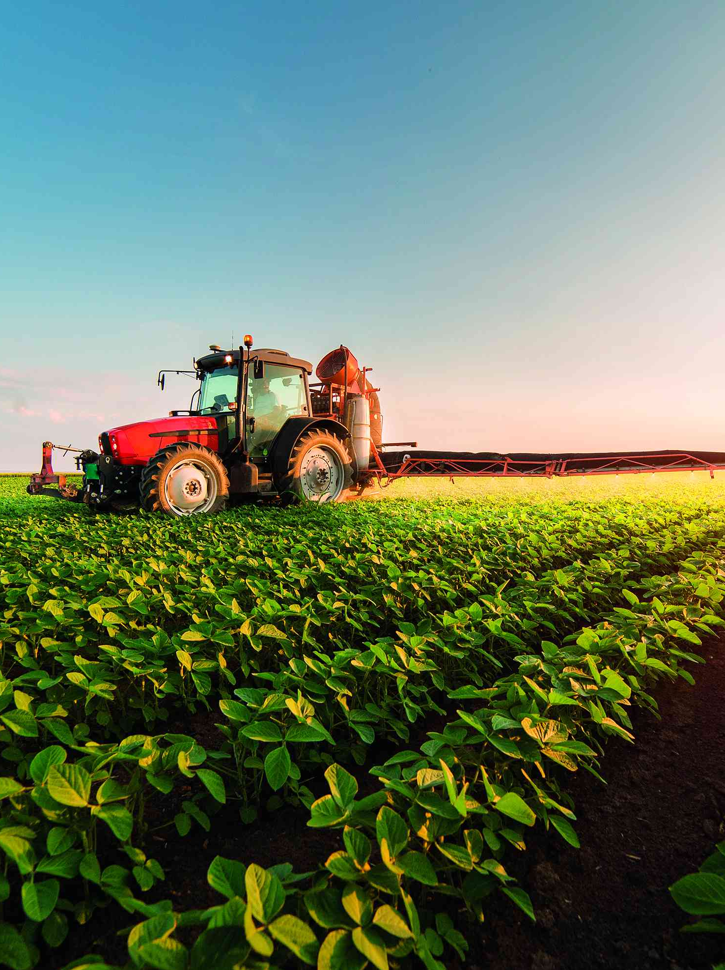








LEITORES REVISTA
(Leu impresso + edição digital)
544 MIL LEITORES
Circulação: 22.264
REDES SOCIAIS
1,0 MM seguidores
770 mil seguidores
249 mil seguidores
117 mil seguidores
143 mil seguidores
36 mil seguidores
19 mil seguidores
LEITORES SITE
4,4 MM visitantes únicos
1,3 MM pageviews
Fontes: Kantar Ibope Media – TG BR 2025 R2 - Pessoas: Leitores Revista: Leu impresso nos últimos 6 meses + Leu edição digital (sem sobreposição) // IVC : Revistas: Junho 2025 (impresso + digital) // Comscore Multi-Plataform Agosto 2025 //
Analytics Redes Sociais Agosto 2025

Slide 8
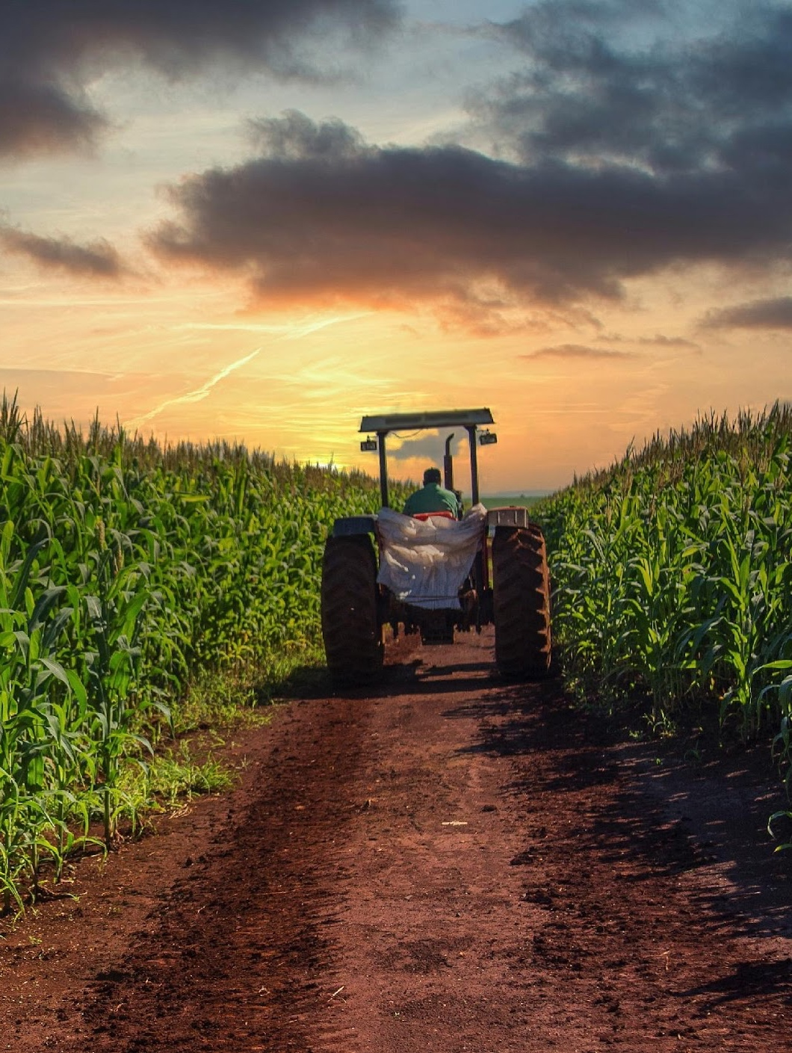
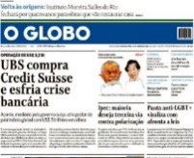

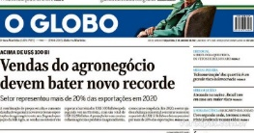
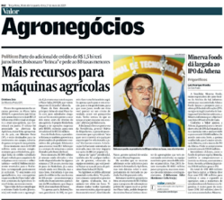


LEITORES JORNAL
(Leu impresso + edição digital)
2,1 MM de leitores
CIRCULAÇÃO: 392 mil exemplares
584 K leitores
CIRCULAÇÃO: 122 mil exemplares
OUVINTES ÚNICOS
DIAL/WEB
89 K (seg. a sex. – 05h30 / 06h00)
87 K (terça – 13h00 / 13h30)
APP: 57 mil
Fontes: Kantar Ibope Media – TG BR 2025 R2 - Pessoas: Leitores: Leu impresso + edição digital (sem sobreposição) // IVC (impresso + digital): Jornal Valor Econômico (média segunda a sexta): Agosto/2025; Jornal O Globo (média terça-feira – dia da Coluna GR): Agosto/2025 // ⁶ DIAL/WEB: Kantar Ibope Media – EasyMedia4 | Jan/25 a Mar/25 | 08 Mercados (GSP, GRJ, BHZ, DFE, FLO, CAM, GOI, VIT) | CBN AM/FM/WEB | #OPM | seg. a sex. – 05h30 / 06h00 | terça – 13h00 / 13h30 ; APP: Triton Digital Março 2024

Slide 9
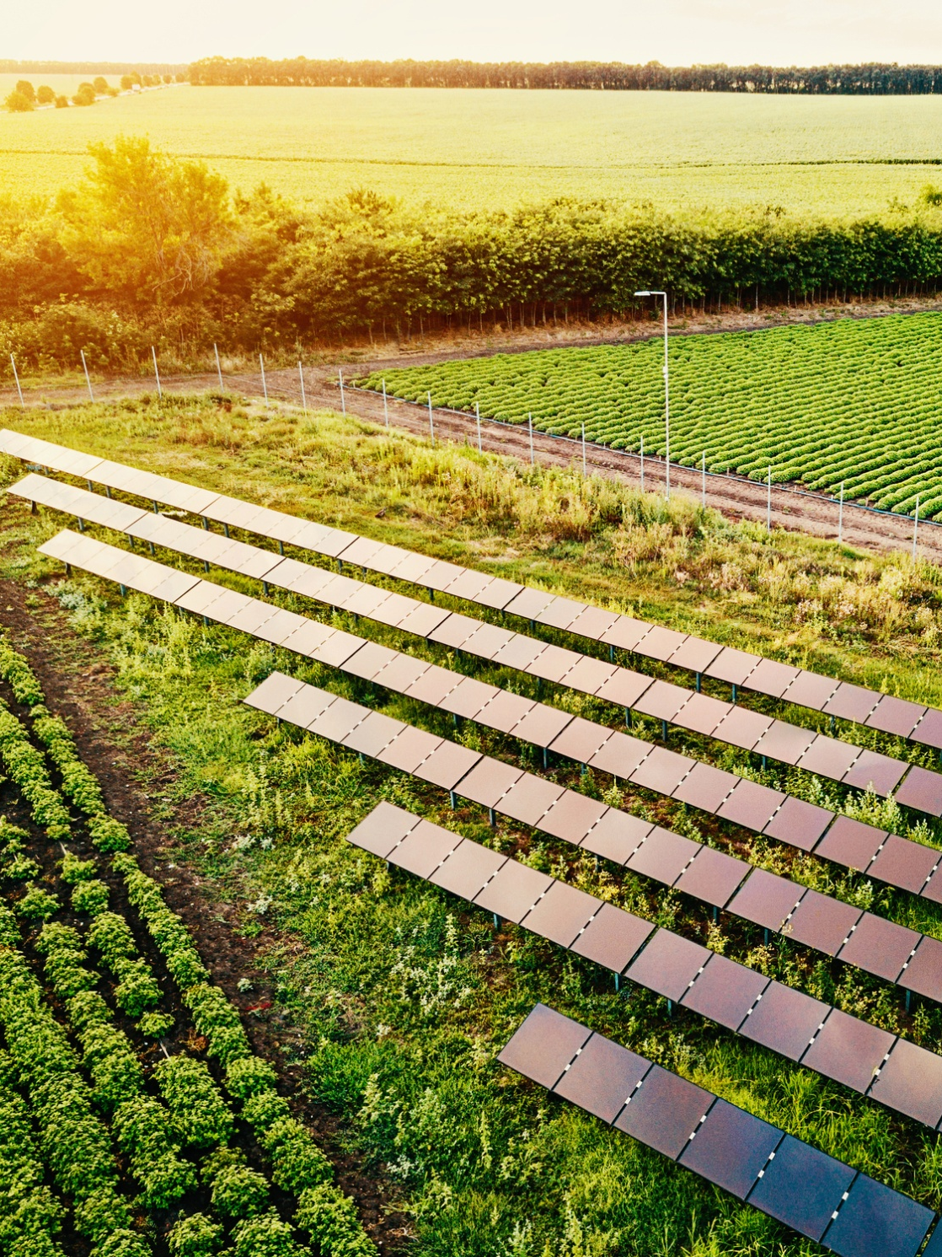
PERFIL DA AUDIÊNCIA
SITE²
55% Homens
37% 55+ anos
07% até 24 anos
13% 25 a 34 anos
21% 35 a 44 anos 23% 45 a 54 anos
40% AB
44% C
REVISTA¹
53% Homens
34% até 24 anos
19% 25 a 34 anos
26% 35 a 44 anos
12% 45 a 54 anos 09% 55+ anos
53% AB
28% C
Fontes: Kantar Ibope Media – TG BR 2025 R2 - Pessoas: Leitores: Leu impresso + edição digital (sem sobreposição) // Kantar Ibope Media – Clickstream MP TG BR 2024 R1 - Personas

Slide 10
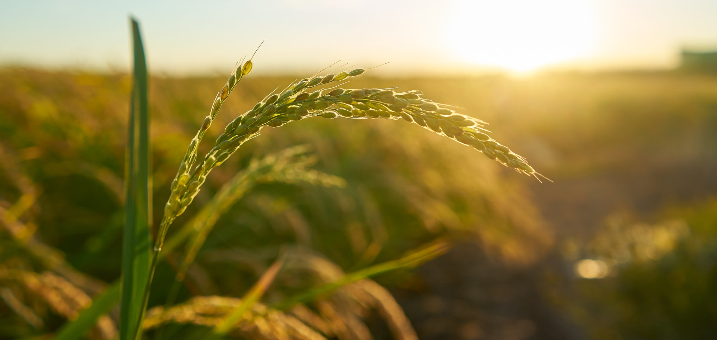
PROJETOS ESPECIAIS

Slide 11

JAN
FEV
MAR
ABR
MAI
JUN
JUL
AGO
SET
OUT
NOV
DEZ
CAMINHOS DA SAFRA
FÓRUM FUTURO DO AGRO
GPTW AGRO
EDIÇÃO ANIVERSÁRIO
40 ANOS
MELHORES DO AGRO
RANCHO GR
VOZES DO AGRO
COP30
FAZENDA SUSTENTÁVEL
FEIRAS DO AGRO
ATEMPORAIS CONFORME INTERESSE DO PARCEIRO
PLATAFORMA TERRITÓRIOS DO AGRO
FÓRUNS TEMÁTICOS
GR EM CAMPO
ESPECIAL AGTECHS
SETORIAL AGRO: BRASIL NO MERCADO INTERNACIONAL
CBN AGRO
WEBSÉRIES TEMÁTICAS
PONTENCIALIDADE DO AGRO
AGRICULTURA FAMILIAR

Slide 12
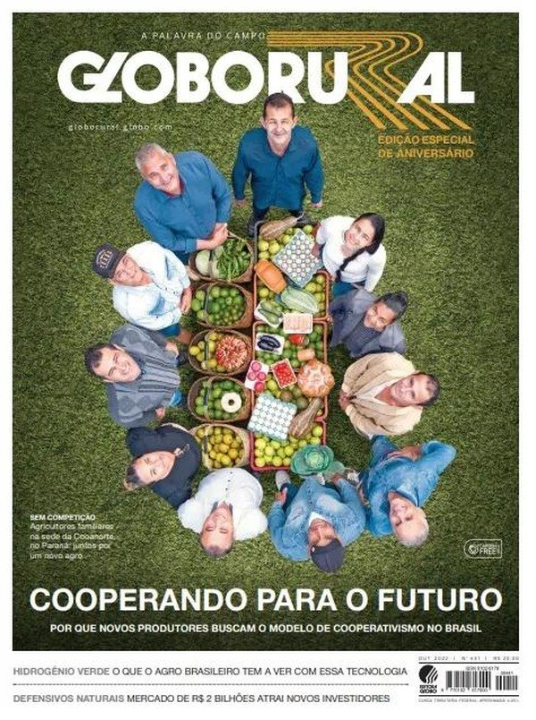

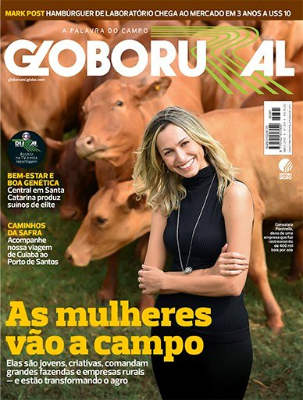
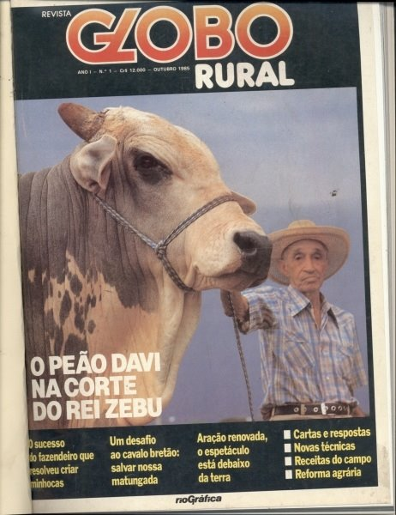
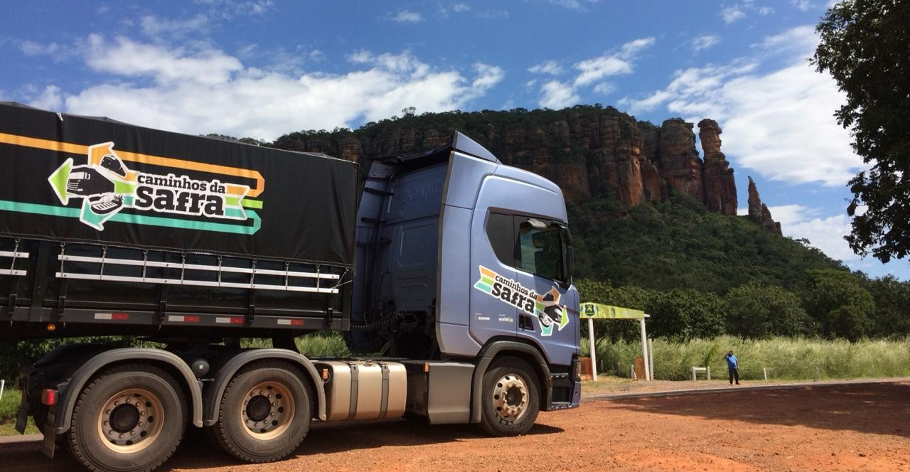
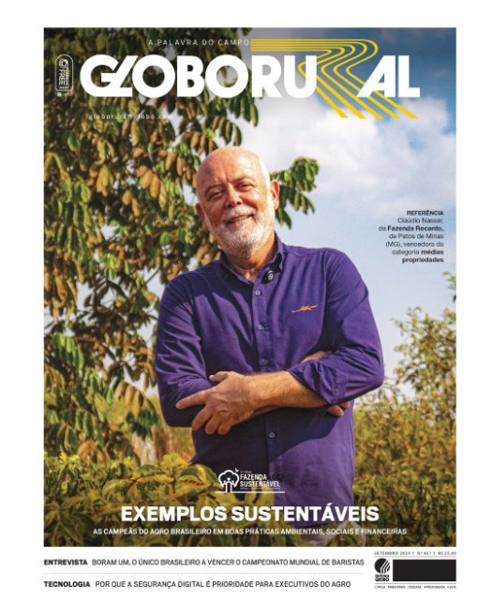


GLOBO RURAL
40 ANOS
Em 2024, a revista Globo Rural completa 40 anos e, para celebrar este marco importante na história da publicação, algumas ações estão programadas ao longo do ano, nas edições impressas e nos canais digitais da marca.
Revista: em seções fixas mensais, publicaremos série de entrevistas com executivos, produtores rurais e demais personalidades que possuem alguma relação com a Globo Rural.
CAMINHOS DA
SAFRA
Em 2025, Caminhos da Safra chega a sua 12ª edição. Vamos mostrar que, apesar do transporte rodoviário ainda ser dominante para as cargas agropecuárias, há um processo de diversificação da matriz de transporte, com possibilidade e expectativa de investimentos em outros modais,
especialmente pelas concessões de infraestrutura.
A trilha de conteúdo fará um mergulho na questão logística para expor seu impacto na vida das pessoas e dos negócios no campo.
As viagens começam no pico da colheita da safra de grãos e se estendem até o fim do ano. Em todas as rotas, as equipes produzirão reportagens para todas as plataformas, permitindo que leitores, ouvintes e espectadores acompanhem em tempo real o que acontece no interior. No fim do projeto, realizaremos o Fórum Caminhos da Safra.

Slide 13
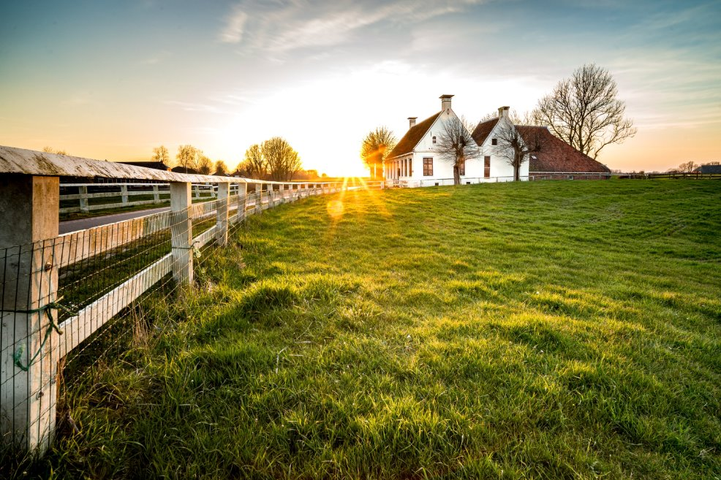
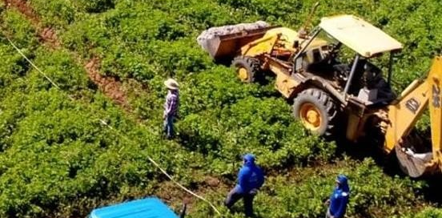
RANCHO GR
O ponto de partida do Rancho Globo Rural é a Agrishow, maior feira de tecnologia agrícola da América Latina, e acompanha outras cinco grandes exposições pelo país. A Proposta é realizar um evento em uma das fazendas localizadas na cidade sede de cada exposição.
Contaremos com uma cobertura editorial multimídia, com conteúdos personalizados produzidos dentro e fora das feiras, distribuídos em todas as plataformas do hub Globo Rural, incluindo site e redes sociais, além de parcerias com CBN e Valor Econômico.
Criaremos um ambiente acolhedor com uma temática rural autêntica, na cidade de cada feira, oferecendo tudo o que o público busca após fechar negócios com experiências gastronômicas, informativas, entretenimento e networking.
FAZENDA
SUSTENTÁVEL
Nosso já consagrado Prêmio Fazenda Sustentável ganha maior alcance e uma nova ação, tornando-se a principal plataforma de conteúdo sobre ESG no agro.
Além de premiar as fazendas mais sustentáveis em um evento emocionante, realizaremos um Dia de Campo Fazenda Sustentável, para reunir os campeões dos últimos anos em uma fazenda de referência no país e multiplicar as boas práticas para outros convidados, com uma experiência única e muita troca de informações
Toda essa jornada será narrada em uma série de reportagens especiais nas plataformas da Globo Rural, no site, na revista e nas redes sociais. Ao final das análises, teremos uma cerimônia de premiação para convidados em São Paulo.

Slide 14
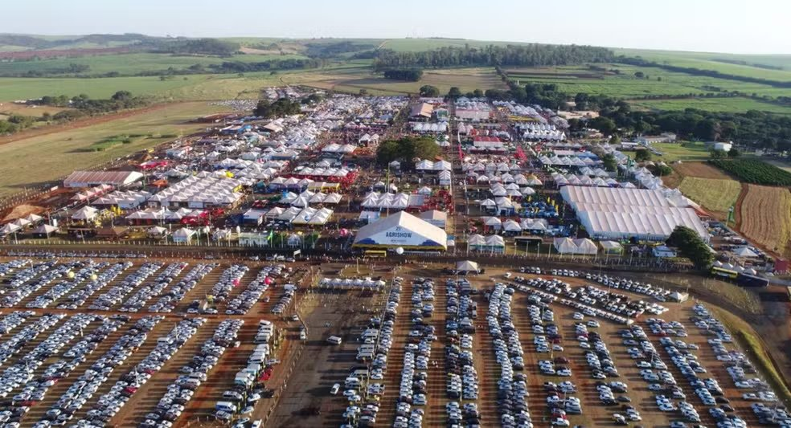
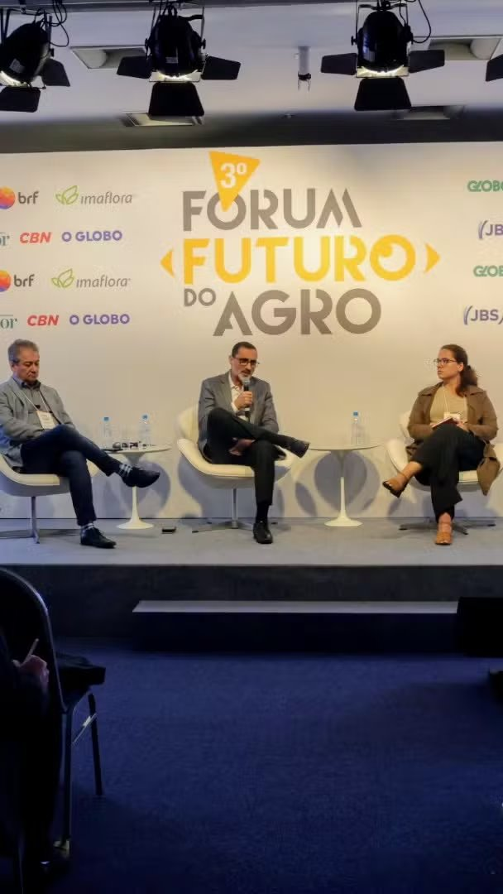
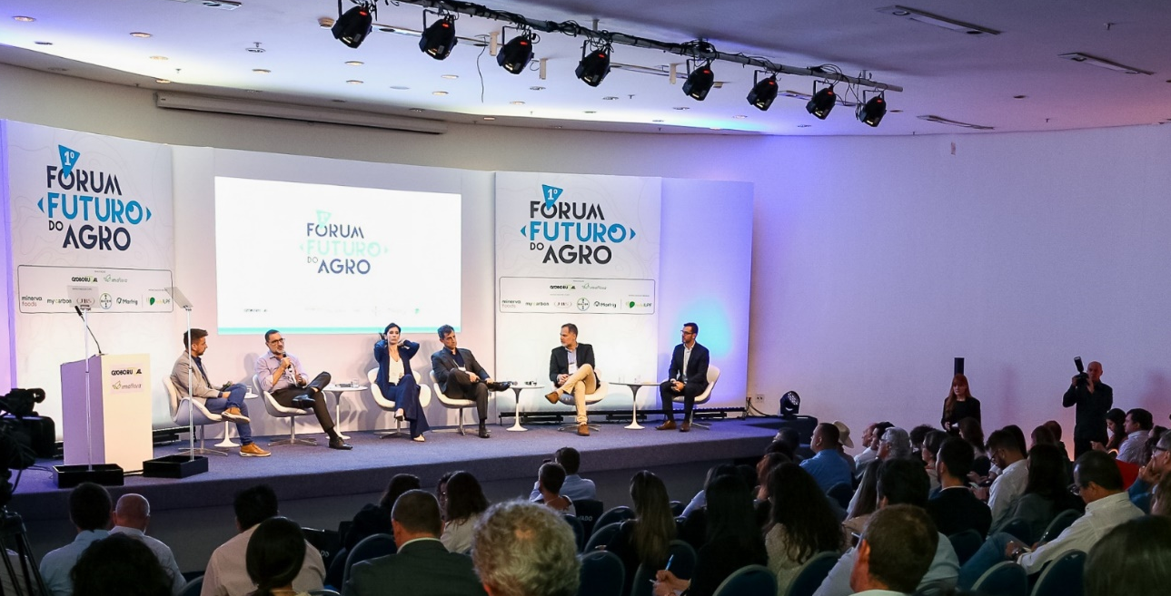
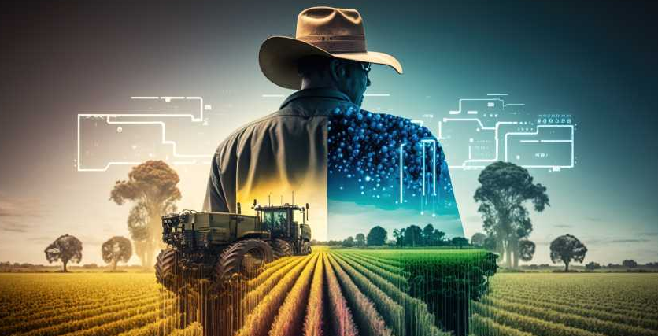
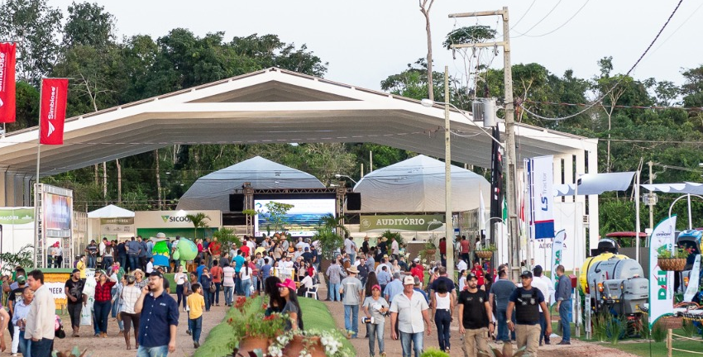
FEIRAS
DO AGRO
Globo Rural promove uma intensa cobertura das principais feiras do agronegócio, entre elas, Coopavel, Cotrijal, Tecnoshow, Agrishow, AgroBrasília, Bahia Farm Show e Expointer. As coberturas em tempo real nas redes sociais e site da Globo Rural trazem uma curadoria para o público visitante e visibilidade para todo o ecossistema com tudo o que acontece nos eventos.
A marca parceira tem a possibilidade de patrocinar esses conteúdos, além de promover suas iniciativas dentro dos eventos, ganhando alcance junto à nossa audiência.
FÓRUM
FUTURO DO AGRO
Globo Rural promoverá um seminário para abordar e discutir diferentes temas importantes, como: COP 30 no Brasil, segurança alimentar, os impactos das mudanças climáticas e novas legislações no agronegócio, inovação e o mercado de carbono.
O evento, que contará com a presença de convidados e especialistas do segmento, trará diversas opiniões e soluções sobre o assunto escolhido e também apresentará as ferramentas que os produtores rurais e as empresas do agronegócio dispõem hoje para evitar perdas e minimizar os riscos.
Fechado: Bradesco

Slide 15

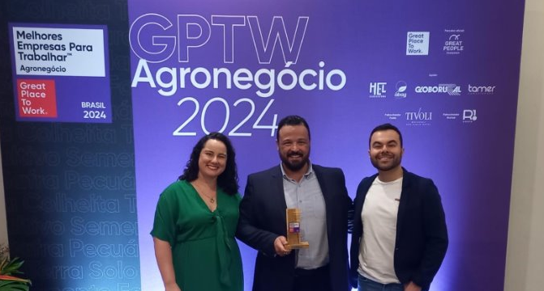
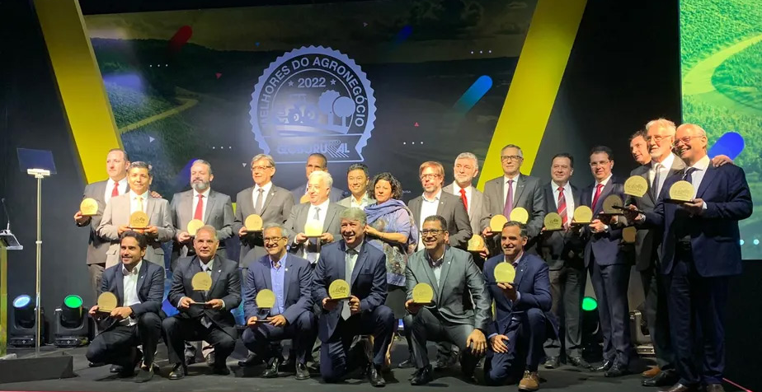
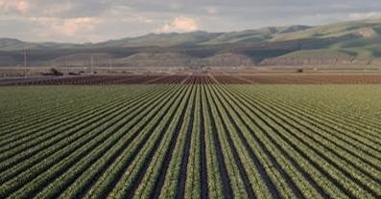
GPTW
AGRO
Em 2025, chegaremos à 7ª edição do GPTW Agro. A Globo Rural é o parceiro de mídia oficial da iniciativa, que na última edição premiou 50 empresas e ouviu mais de 241 mil pessoas.
Baseado em uma ampla pesquisa de clima organizacional feita com os colaboradores de cada uma das empresas inscritas, o prêmio divide as empresas nas categorias grandes companhias, médias e pequenas. O levantamento deve ajudar as empresas participantes a aprimorar ainda
mais sua gestão de pessoas e cultura organizacional ao longo do próximo ano.
Além do especial na revista, o projeto conta com uma cobertura completa nas plataformas digitais da Globo Rural.
VOZES
DO AGRO
Com uma dinâmica inédita em eventos agropecuários no Brasil, o Vozes do Agro vai reunir 100 lideranças para discutir pautas estratégicas e desafiadoras à evolução sustentável da atividade. Em meio dia, os convidados participarão de uma intensa interação e juntos vão elaborar diagnóstico e propostas de soluções para os
temas em questão.
Globo Rural, Valor Econômico, O Globo e CBN terão a missão de moderar as conversas com os grupos formados durante o dia, cobrir a discussão em todos os canais. Nos dias após a realização do encontro, nossas plataformas vão reverberar as opiniões, visões e propostas das Vozes do Agro.

Slide 16
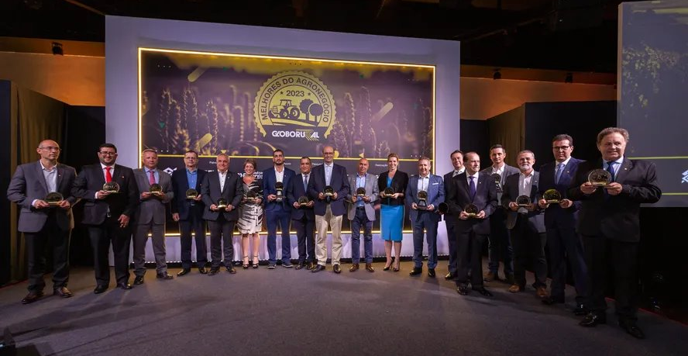

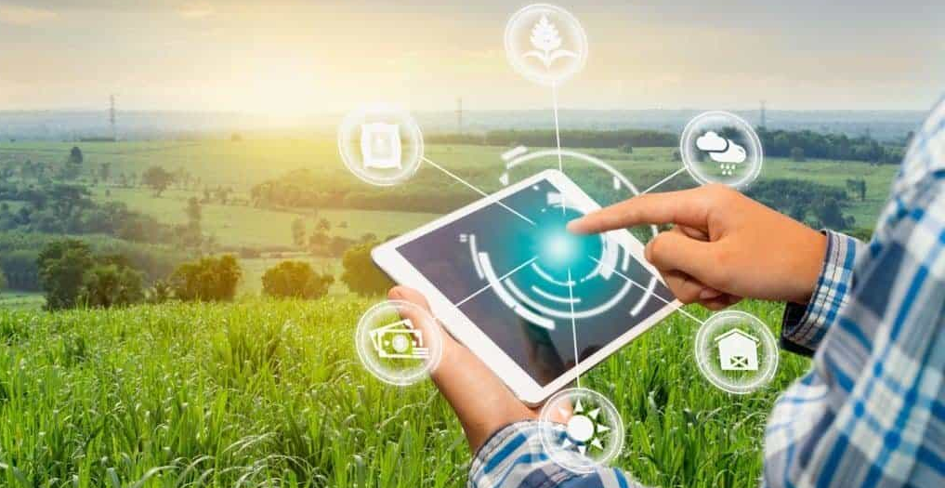

MELHORES
DO AGRO
A mais consagrada premiação do agronegócio brasileiro há mais de 20 anos reconhece o talento, a inovação​ e a capacidade empreendedora desse setor, que segue fazendo a diferença no país. Um evento exclusivo que reúne as principais empresas do setor.​
​Nosso trabalho será garantir mais oportunidades​ aos premiados e maior visibilidade aos patrocinadores​ em ambientes fundamentais para os negócios.​
​Além da cerimônia de premiação, publicamos o Anuário Melhores do Agronegócio, já tradicional no mercado.
TERRITÓRIOS
DO AGRO
Jornada completa de conteúdo que unirá todas as plataformas da
Nova Globo Rural (Site, Redes Sociais, Dial, Revista, Jornal e eventos) em todos os títulos: GR, VE, OG e CBN. O projeto TERRITÓRIOS DO AGRO associará o patrocinador em uma jornada always on de conteúdo dentro da temática de interesse, garantindo entrega da sua mensagem dentro do contexto de interesse do seu público- alvo.

Slide 17

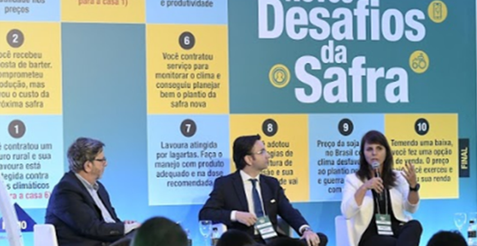
COP 30
A 30ª Conferência da ONU sobre mudanças climáticas acontecerá no Brasil em 2024 e o agronegócio terá um papel de destaque nas discussões.
O tema será explorado na 4º edição do Fórum Futuro do Agro e também em seções na revista, site e redes sociais, com entrevistas em vídeo, podcasts e lives.
FÓRUNS
TEMÁTICOS
Os FÓRUNS TEMÁTICOS são pensados em promover a partilha e disseminação do conhecimento das culturas e criações do Brasil. Os fóruns visam explorar diversas culturas, criações e demais segmentos de ponta a ponta, nos respectivos polos de produção no Brasil, conectando todos os agentes de cada setor e discutindo as especificidades de cada região.
O evento, que contará com a presença de convidados e especialistas do segmento, trará diversas opiniões e soluções sobre o assunto escolhido pelo parceiro.
O conteúdo ganha repercussão no site, revista e redes sociais da Globo Rural.

Slide 18
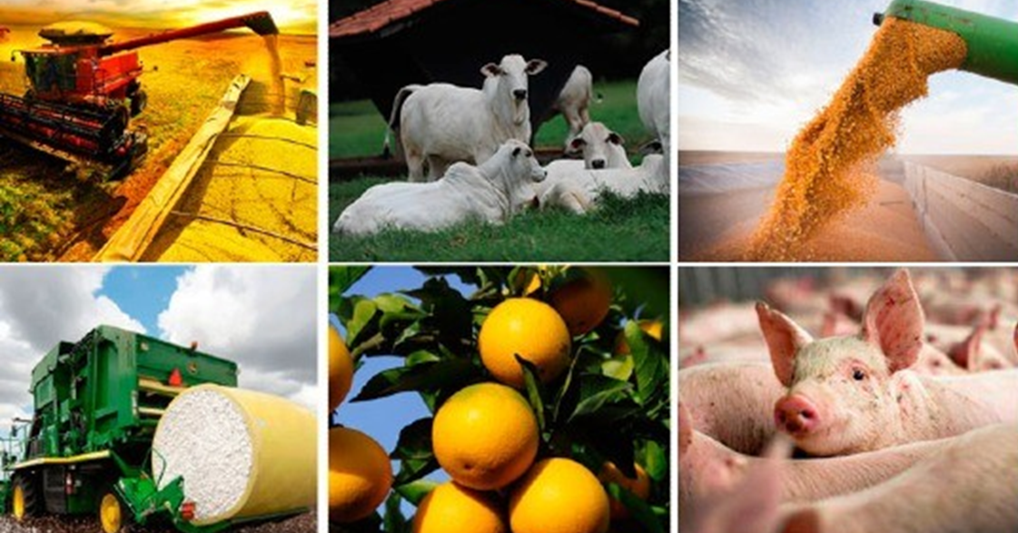

GR EM CAMPO
O GR EM CAMPO é um especial customizado com foco na cultura que o cliente queira explorar (soja, milho, algodão, bovinos, entre outros) ou região.
Por meio de expedições para os polos de produção, mostraremos o cenário das lavouras e criações, condições da plantações, inovações, movimentação de cada setor, visão regional e a cadeia completa da cultura selecionada pela marca parceira.
A marca ganha protagonismo junto à cadeia e apresenta todo o conteúdo junto com a Globo Rural.
ESPECIAL AGTECHS
O Brasil possui mais de 1.700 AgTechs, sendo que 70% delas atuam em tecnologias que auxiliam a produção e a gestão agrícola. Dentro desse potencial cenário, Globo Rural e PEGN se unem em um projeto que visa destacar pontos como capacitação, crescimento e investimento para essas iniciativas através de conteúdos multiplataforma que vão fomentar o empreendedorismo inovador do agro.
Para finalizar, reuniremos as principais AgTechs do mercado, investidores e líderes em um talk especial, para juntas debaterem sobre as tendências do segmento.

Slide 19
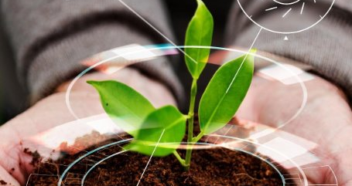
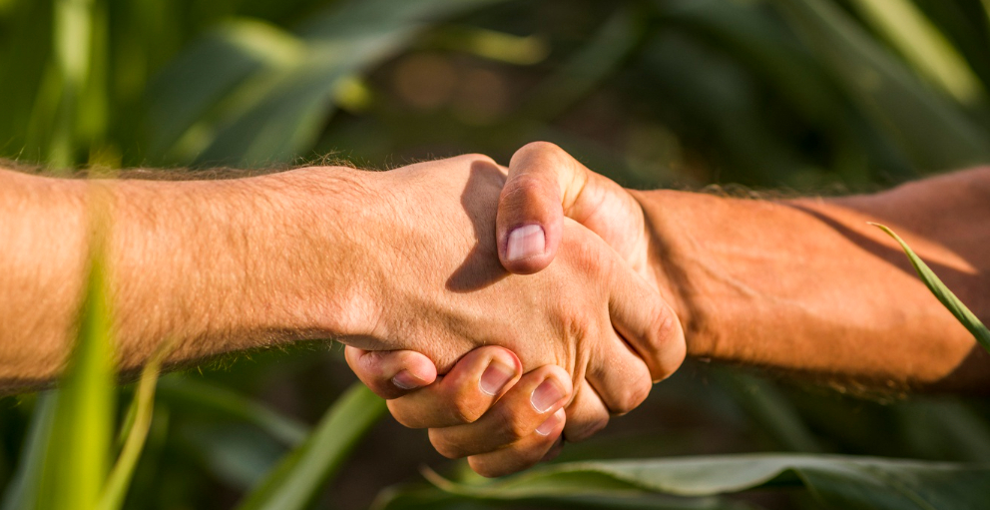
SETORIAL
AGRO
O especial sobre o Brasil no Mercado Internacional vai reforçar a nossa importância como protagonista no agronegócio mundial, em um setorial agro em versão bilingue, vamos reforçar a imagem
positiva sobre o Agro Brasileiro com interlocutores internacionais que se interessam no Brasil. O especial vai inaugurar a Seção Agro no VE Internacional.
COOPERATIVAS DO
AGRO
Com ações multiplataforma em diferentes formatos, a Globo Rural vai produzir uma série de conteúdos para valorizar o cooperativismo agropecuário brasileiro e seus benefícios a todo o ecossistema.
A Globo Rural percorrerá os polos de produção mais fortes do país com a presença de cooperativas, para revelar histórias inspiradoras e mostrar como o sistema impacta a vida no campo, os negócios, o desenvolvimento urbano e contribui com a produção sustentável.
Vamos criar um movimento para enaltecer o cooperativismo brasileiro, dando protagonismo à marca parceira neste tema. Todo conteúdo será reverberado em todas as plataformas da Globo Rural.

Slide 20

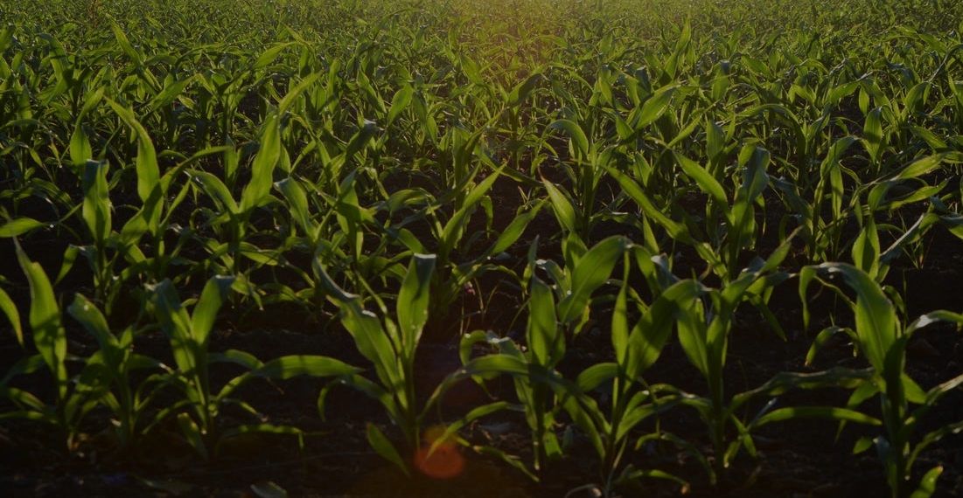

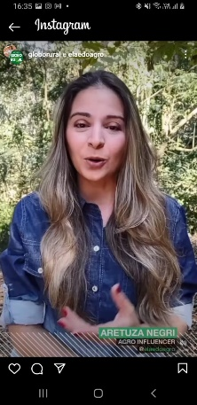
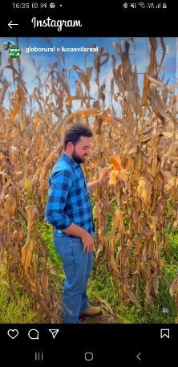
CBN
AGRO
Na primeira hora de trabalho dos produtores, os boletins Globo Rural na CBN trazem os acontecimentos do agro (boas práticas agrícolas, mercado, safras, clima, cotações, produção e consumo, cultura e meteorologia) e como eles impactam a vida no campo.
O programa é realizado de segunda à sexta (05h45) e as Terças (13h20) e a marca parceira pode ser inserida nesse contexto, com mídia ou boletins exclusivos. Temos espaço ainda para cobertura e divulgação de eventos.
O conteúdo também fica disponível nas plataformas digitais, podcast, YouTube e aplicativo CBN.
WEBSÉRIES TEMÁTICAS
Pensando em divulgar e destacar os desafios e soluções do agro de maneira dinâmica, teremos uma série de vídeos especiais no perfil do Instagram de Globo Rural, apontando os principais pontos do assunto de interesse da sua marca.
A série pode contar com a participação de influenciadores, afinados com a linguagem, pensamento e valores das marcas, para participarem da ação como produtores do conteúdo ou protagonistas, caso sejam produtores rurais, com todo o suporte da equipe de jornalismo Globo Rural. A marca oferece o conteúdo com logo na abertura e encerramento dos episódios, além de participar de toda divulgação nas plataformas de Globo Rural.
Conforme interesse da marca

Slide 21
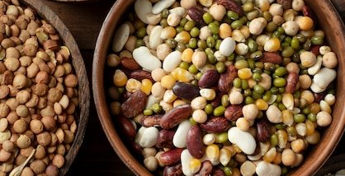
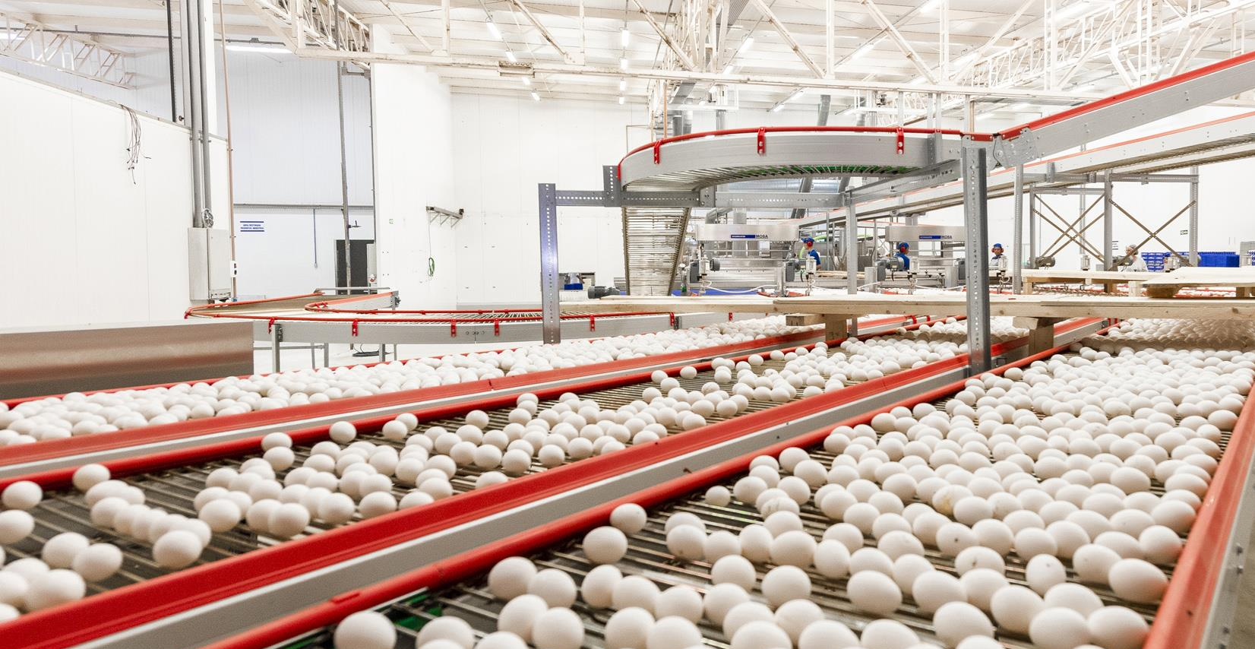
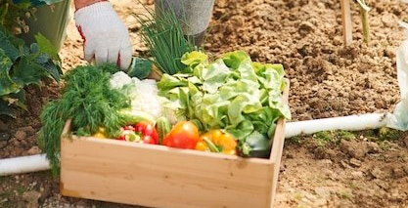
POTENCIALIDADES
DO AGRO
O Brasil é um dos maiores produtores agrícolas do mundo, com uma diversidade impressionante de produtos e uma vasta extensão territorial que abrange diferentes biomas e climas.
Cada estado contribui de maneira singular para essa robusta cadeia de valor, oferecendo produtos de alta qualidade e potencial para crescimento futuro.
Pensando nesse cenário, o Potencialidades do Agro é um projeto de conteúdo multiplataforma, que durante o período de 1 mês irá mostrar um RAIO-X com as principais oportunidades de cada estado do Brasil.
AGRICULTURA
FAMILIAR
O projeto jogará luz sobre a agricultura familiar do Brasil, que desempenha um papel fundamental no abastecimento da população e no desenvolvimento econômico e social, contribuindo para a segurança alimentar, a geração de empregos e a sustentabilidade.
Agricultura Familiar é um projeto multiplataforma e com repercussão em todos os veículos que compõem o hub: Valor Econômico, O Globo, Rádio CBN e Revista Globo Rural.

Slide 22
DATAS ESPECIAIS DO AGRO
Especial editorial sobre datas comemorativas com entrega no site e nas redes sociais. Possibilidade de projetos customizados em torno da data sob demanda para o parceiro.
• 31/01 – Dia do Engenheiro Ambiental
• 20/03 – Dia Mundial da Agricultura
• 14/04 – Dia Mundial do Café
• 22/04 – Dia da Terra e Dia da Mandioca
• 24/04 – Dia do Boi e Dia do Churrasco
• 24/05 – Dia do Milho
• 25/05 – Dia do Trabalhador Rural
• 01/06 – Dia Mundial do Leite
• 05/06 – Dia Mundial do Meio Ambiente
• 30/06 – Dia do Caminhoneiro
• 15/07 – Dia do Pecuarista
• 25/07 – Dia Internacional da Agricultura Familiar
• 28/07 – Dia do Agricultor
• 05/09 – Dia da Amazônia
• 01/10 – Dia Internacional do Café
• 12/10 – Dia do Agronômo
• 15/10 – Dia Internacional das Mulheres Rurais
• 16/10 – Dia Mundial da Alimentação
• 17/10 – Dia da Agricultura
• 10/11 – Dia do Trigo
ANIVERSÁRIO GLOBO RURAL Em 2025, a Globo Rural completa 40 anos desde o seu lançamento. A edição impressa e as plataformas digitais trazem matérias especiais em torno da data.

Slide 23
MÍDIA KIT 2025
Atualização 17/04/2025 LM

